Slide 1
例：说明下面的方法SWAP能否实现实际参数值的交换？
public static void swap(int x, int y)
{ int temp=x;
x=y;
y=temp;
}
在Java中所有方法的参数均为值参数，执行调用后，实参的值不变。
在C/C++中传递的是值，实参值不变。
在VB中呢？

Slide 2
例：找出100—1000之间所有的水仙花数。

Slide 3
第一章 算法设计基础
算法的基本概念
1
为什么学习和研究算法
2
重要的问题类型
3
4
小 结

Slide 4
１ 算法及其特性
输入
算法是对特定问题求解步骤的一种描述，是指令的有限序列。
输出
算法的特性
1
有穷性
2
确定性
3
可行性
4
5

Slide 5
算法概念理解: 问题及问题实例
Problem — 问题
规定了输入与输出之间的关系，可以用通用语言来描述；
Instance of a Problem — 问题实例
某一个问题实例包含了求解该问题所需输入；
输入: 由n个数组成的一个序列<a₁,a₂,…,a_{n}>
输出: 对输入系列的 一个排列(重排） <a₁’,a₂’,…,a_{n}’>，使得<a₁’≤a₂’≤… ≤a_{n}’>
排序问题的一个实例
Input: <31,41,59,26,41,58> —— Output: <26,31,41,41,58,59>

Slide 6
正确性
算法的其他特性
健壮性
1
可理解性
2
抽象分级
3
高效性
4
5

Slide 7
自然语言
算法的描述方法
程序流程图
1
伪代码
2
程序设计语言
3
4

Slide 8
例：欧几里德算法——辗转相除法求两个自然数 m 和 n 的最大公约数
欧几里德算法
m
r
n

Slide 9
欧几里德算法
① 输入m 和n；
② 求m除以n的余数r；
③ 若r等于0，则n为最大公约数，算法结束；
否则执行第④步；
④ 将n的值放在m中，将r的值放在n中；
⑤ 重新执行第②步。

Slide 10
⑴ 自然语言
优点：容易理解
缺点：冗长、二义性
使用方法：粗线条描述算法思想
注意事项：避免写成自然段

Slide 11
开始
欧几里德算法
输入m和n
r=m % n
Y
r=0
N
m=n；n=r
输出n
结束

Slide 12
⑵ 流程图
优点：流程直观
缺点：缺少严密性、灵活性
使用方法：描述简单算法
注意事项：注意抽象层次

Slide 13
#include <iostream.h>
int CommonFactor(int m, int n)
{
int r=m % n;
while (r!=0)
{
m=n;
n=r;
r=m % n;
}
return n;
}
void main( )
{
cout<<CommonFactor(63, 54)<<endl;
}
欧几里德算法

Slide 14
⑶ 程序设计语言
优点：能由计算机执行
缺点：抽象性差，对语言要求高
使用方法：算法需要验证
注意事项：将算法写成子函数

Slide 15
欧几里德算法
1. r = m % n;
2. 循环直到 r 等于0
2.1 m = n;
2.2 n = r;
2.3 r = m % n;
3. 输出 n ;

Slide 16
⑷ 伪代码——算法语言
伪代码（Pseudocode）：介于自然语言和程序设计语言之间的方法，它采用某一程序设计语言的基本语法，操作指令可以结合自然语言来设计。
优点：表达能力强，抽象性强，容易理解

Slide 17
算法设计的一般过程
待求解的问题
分析问题
选择算法设计技术
设计并描述算法
手工运行算法
不满意
分析算法的效率
满意
根据算法编写代码

Slide 18
用计算机解决一个现实中的问题步骤
问题分析
数学模型建立
算法设计与选择
算法表示
算法分析
算法实现
程序调试
结果整理文档编制

Slide 19
  1. 问题分析
准确、完整地理解和描述问题是解决问题的第一步。要做到这一点，必须注意以下一些问题：在未经加工的原始表达中，所用的术语是否都明白其准确定义？题目提供了哪些信息？这些信息有什么用？题目要求得到什么结果？题目中作了哪些假定？是否有潜在的信息？判定求解结果所需要的中间结果有哪些？等等。必须认真审查表达问题的有关描述，深入分析，以加深对问题的了解。

Slide 20
2、数学模型建立
用计算机解决实际问题必须有合适的数学模型，因为在现实问题面前，计算机是无能为力。对一个实际问题建立数学模型，可以考虑这样两个基本问题：最适合于此问题的数学模型是什么？是否有已经解决了的类似问题可借鉴？
如果上述第二个问题的答复是肯定的,那么通过类似的问题的分析、比较和联想，可加速问题的解决。

Slide 21
3、算法设计与选择
算法设计是指设计求解某一特定类型问题的一系列步骤，并且这些步骤是可以通过计算机的基本操作来实现的。算法设计要同时结合数据结构的设计，简单说数据结构的设计就是选取存储方式。算法的设计与模型的选择更是密切相关的，但同一模型仍然可以有不同的算法，而且它们的有效性可能有相当大的差距。

Slide 22
4、算法分析
算法分析的目的，首先为了对算法的某些特定输入，估算该算法所需的内存空间和运行时间；其次是为了建立衡量算法优劣的标准，用以比较同一类问题的不同算法。通常将时间和空间的增长率作为衡量的标准。另参见1．1．4算法及其设计的评价

Slide 23
5、算法表示
对于复杂的问题，确定算法后可以通过图形准确表示算法。算法的表示方式很多如：算法流程图、盒图、PAD图和伪码（类似于算法设计语言）等。

Slide 24
6、算法实现
根据选用的算法设计语言，要解决下列一些问题：有哪些变量，它们是什么类型？需要多少数组，规模有多大？用什么结构来组织数据？需要哪些子算法？等等。
算法的实现方式，对运算速度和所需内存容量都有很大影响。

Slide 25
7、程序调试
算法测试的实质是对算法应完成任务的实验证实，同时确定算法的使用范围。测试方法一般有两种：白盒测试对算法的各个分支进行测试；黑盒测试检验对给定的输入是否有指定输出。
如何选择算法测试中的输入，还没有一般答案。通常采用的方法是，对输入数据做有代表性的采样，使之对被测试算法的各个语句、分支和路径尽可能都被检查到。对输入集中的边界点也要进行测试。经测试验证是否正确的算法，在较大程度上是可以相信它的正确性。

Slide 26
８、结果整理文档编制
编制文档的目的是让人了解你编写的算法。首先要把代码编写清楚。代码本身就是文档。同时还要采用注释的方式，另外还包括算法的流程图，自顶向下各研制阶段的有关记录，算法的正确性证明（或论述），算法测试结果，对输入/输出的要求及格式的详细描述等。

Slide 27
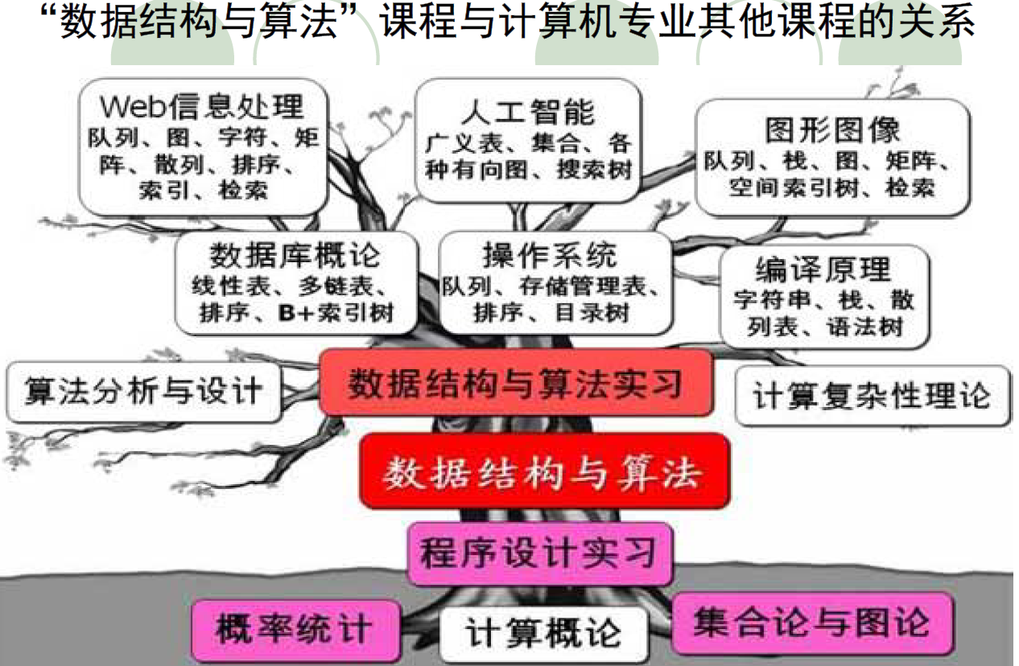
2 为什么要学习和研究算法

Slide 28

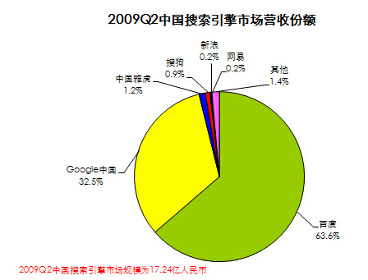
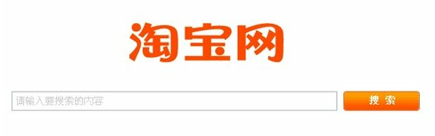
思考如下问题
案例一——查找问题

Slide 29




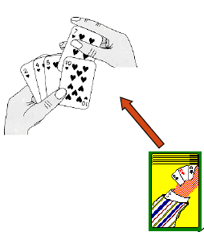
案例二——排序问题
23
13
33
23
17
8
13
23
33
23
17
8
13
23
33
23
17
8
13
23
23
33
17
8
13
17
23
23
33
8
8
13
17
23
23
33

Slide 30

案例二——排序问题
void insertSort (int r[ ], int n) {
for (i=2; i<=n; i++) {
r[0]=r[i];
j=i-1;
for (j=i-1;r[0]<r[j];j--) {
r[j+1]=r[j];
j=j-1;
}
r[j+1]=r[0];
}
}

Slide 31
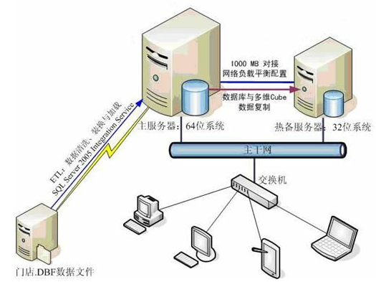
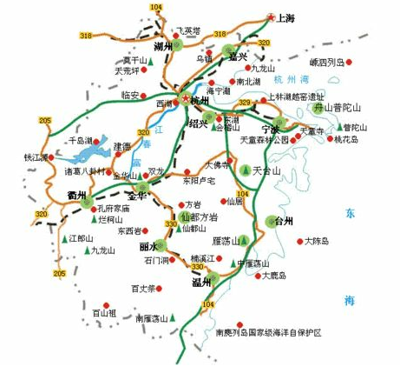
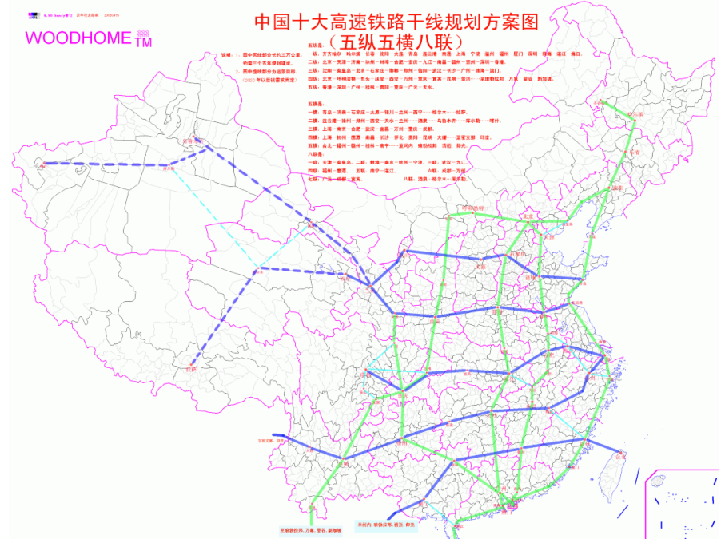
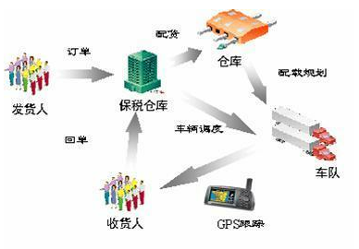
案例三——图问题

Slide 32
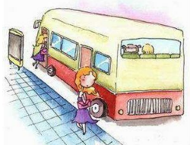

案例四——组合问题
最小乘车费用
假 设 1 2 3 4 5 6 7 8 9 10
费 用 12 21 31 40 49 58 69 79 90 101
而任意一辆汽车从不行驶超过10公里。某人想行驶n公里，假设他可以任意次换车，请你帮他找到一种乘车方案，使得总费用最小。

Slide 33

案例五——几何问题
怎么修围墙满足利用最大化？

Slide 34
算法是计算机的灵魂
用计算机求解任何问题离不开程序设计，而程序设计的核心是算法设计。算法对程序设计的指导可以延续几年甚至几十年，它不依赖于方法学、语言和工具的发展与变化。
算法可以看作是解决问题的一类特殊方法——它不是问题的答案，而是经过精确定义的、用来获得答案的求解过程。

Slide 35

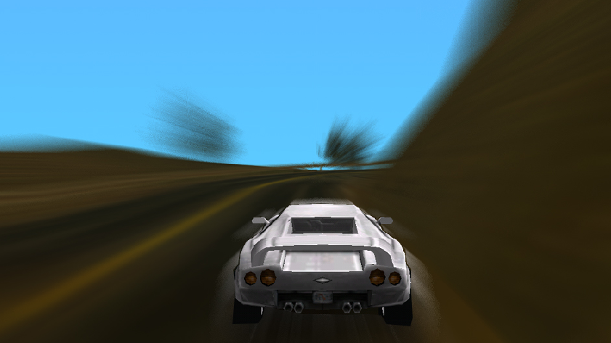
算法之魂——速度
算法研究的核心问题是时间（速度）问题。

